Slide 1


Slide 2
Emotion Recognition
Analisi delle emozioni umane attraverso immagini e Intelligenza Artificiale
Conte Gabriele; D’Agostino Pierantonio; De Giosa Rosangela; Leo Daniele; Troccoli Gabriele

Slide 3
Contents
Descrizione del Progett
Obbiettivi
RoadMap
Diagramma di Gantt
Analisi dei Rischi
Analisi dei Costi
Diagramma delle Classi
Diagramma ER
Diagramma delle Sequenze
Architettura
Codice
App

Slide 4
Descrizione del Progetto
Emotion Recognition è una web application innovativa, orientata alla ricerca, progettata per analizzare le emozioni umane in risposta a stimoli visivi, attraverso l'integrazione di tecnologie di face analysis, Natural Language Processing (NLP) e una User Experience guidata.
L'app consente agli utenti di creare un profilo personale ed essere guidati in un percorso interattivo. Durante l’esperienza, vengono mostrate una serie di immagini pensate per evocare specifiche emozioni.

Slide 5
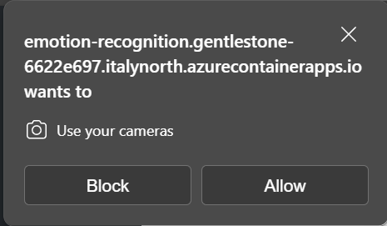
L’applicazione utilizza la fotocamera frontale per acquisire in tempo reale le reazioni emotive dell’utente, elaborandole tramite tecniche avanzate di riconoscimento facciale. I dati raccolti, emozioni dichiarate, descrizioni testuali e segnali visivi, vengono successivamente elaborati da un modello di Intelligenza Artificiale, al fine di generare un’analisi emotiva approfondita e personalizzata.

Slide 6


Obbiettivi
Raccogliere dati demografici ed emozionali a scopo di ricerca
Offrire strumenti standardizzati per la valutazione delle emozioni
Abilitare la registrazione video delle reazioni emotive in tempo reale
Supportare studi su larga scala nel campo del riconoscimento delle emozioni

Slide 7




Roadmap
PIANIFICAZIONE
PROGETTAZIONE
TESTING
SVILUPPO
DEPLOY

Slide 8
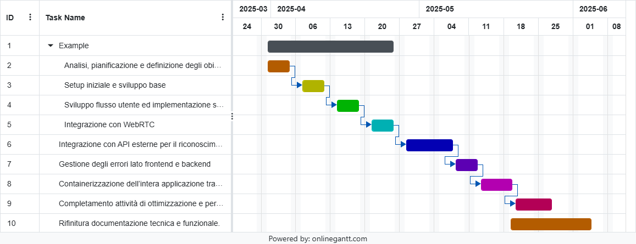
Diagramma di Gantt
Il diagramma di Gantt mostra le fasi del progetto, dalla pianificazione iniziale allo sviluppo, integrazione, ottimizzazione e documentazione. Le attività sono sequenziali e interdipendenti, con una durata complessiva di circa due mesi.

Slide 9
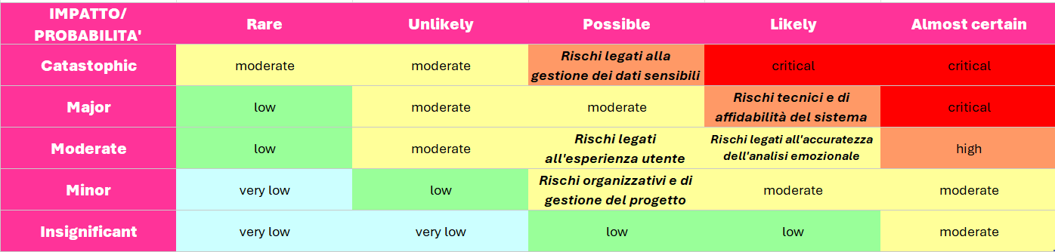
Analisi dei Rischi

Slide 10
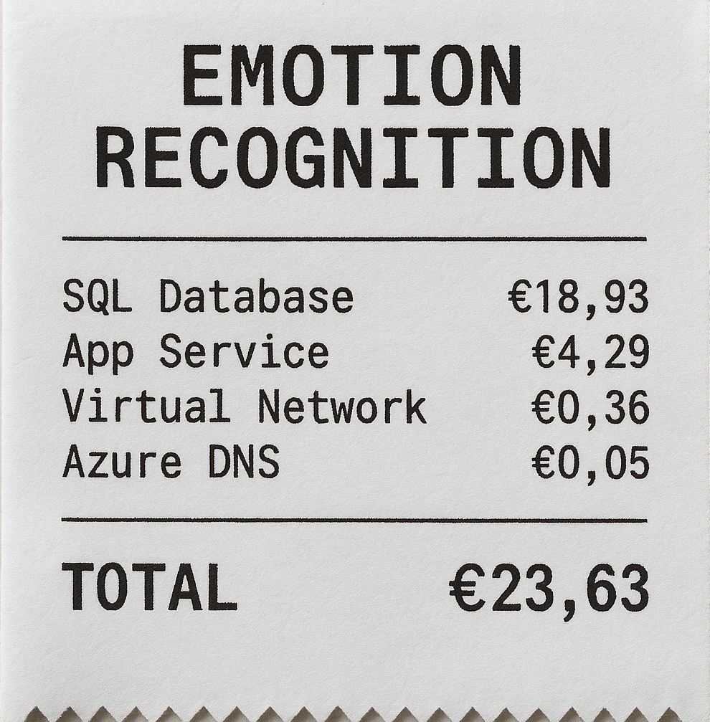
Analisi dei Costi
La spesa è guidata principalmente dal servizio SQL Database, seguito da App Service e Virtual Network, evidenziando il peso della gestione dati e dell’hosting applicativo nell’architettura complessiva.

Slide 11
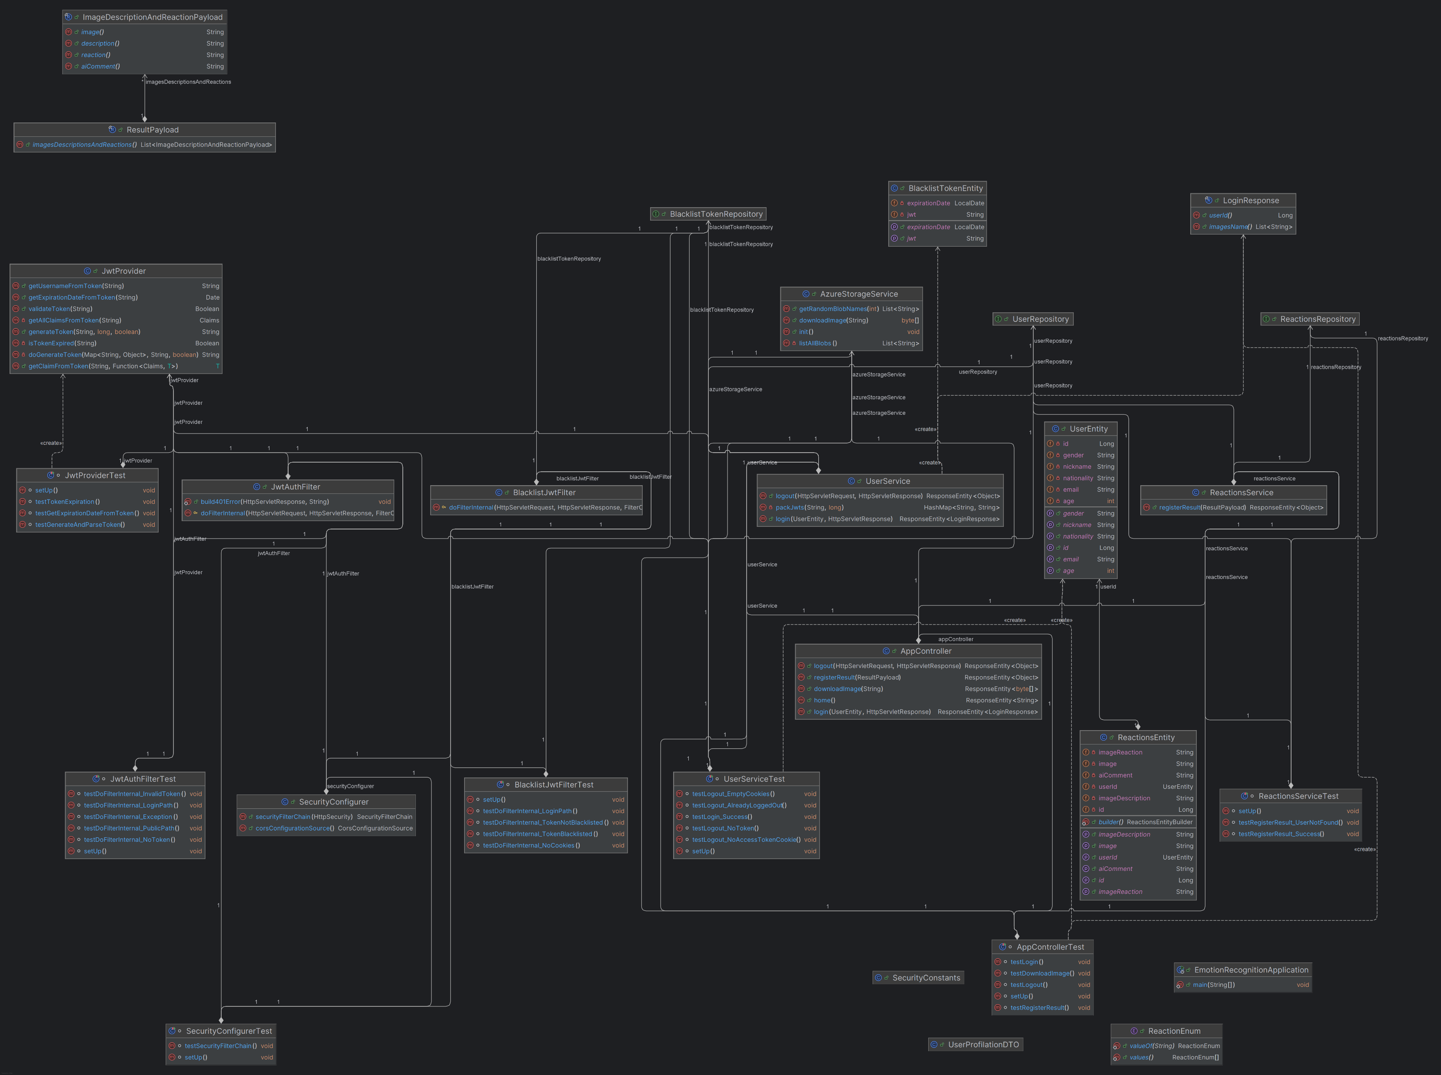
Diagramma delle Classi

Slide 12
Diagramma delle Classi
Struttura a livelli dell’applicazione, con particolare focus sul modello dati utente e sui meccanismi di autenticazione.
UserEntity & UserRepository: gestione dati anagrafici e login
UserService: autenticazione JWT, logout sicuro, interfaccia con Azure

Slide 13
Diagramma delle Classi
Presentazione dei servizi legati alle immagini e al tracciamento delle emozioni espresse dagli utenti durante l’interazione.
AzureStorageService: immagini random, download sicuro via Azure
BlobReactionsEntity: tracciamento delle reazioni emozionali (FK con User)
DTO e flusso dati: aggregazione reazioni in ResultPayload, gestito dal backend

Slide 14
Diagramma delle Classi
Focus sulla logica di business per la gestione delle reazioni, con strumenti di validazione e supporto per l’elaborazione automatica.
ReactionsService: salva reazioni in batch, valida userId, integra con repository
ReactionEnum: gestione centralizzata delle emozioni valide
LoginResponse: risposta di login con immagini assegnate all’utente

Slide 15
Diagramma delle Classi
Illustrazione delle componenti di sicurezza che proteggono l’accesso all’app, incluse la gestione dei token JWT e la blacklist.
JwtProvider: crea, valida e decodifica i token
JwtAuthFilter & SecurityConfigurer: controlli su ogni richiesta HTTP
Blacklist: gestione dei token revocati, controllo accessi post-logout

Slide 16
Diagramma delle Classi
Panoramica sugli endpoint REST disponibili e sull’infrastruttura di test automatizzato che garantisce affidabilità al sistema.
AppController (REST):
/login, /logout, /registerResult, /downloadImage, /home
Testing:Validazione di token, login, errori APICopertura tramite AppControllerTest, UserServiceTest, JwtTest

Slide 17
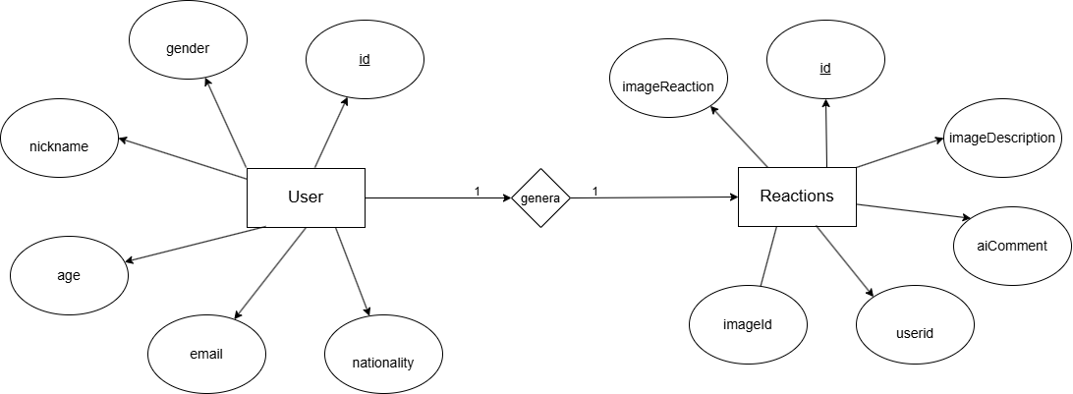
Diagramma ER
User: identifica un utente registrato tramite attributi personali come nickname, età, email, genere e nazionalità.
Reactions: raccoglie le reazioni generate dagli utenti in risposta a immagini, includendo il commento dell'AI, la descrizione dell'immagine, l’ID dell'immagine e dell’utente associato.
Le entità sono collegate da una relazione uno-a-uno genera, che stabilisce che ogni utente può generare una singola reazione e viceversa.

Slide 18
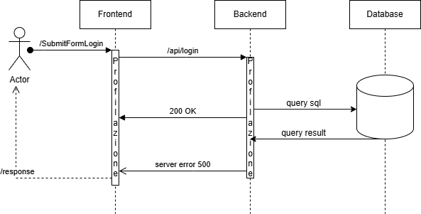
Diagramma delle Sequenze

Slide 19
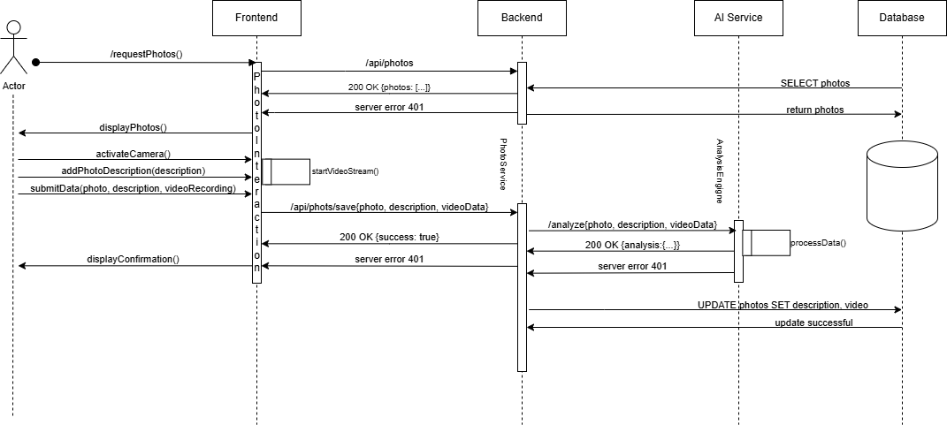
Diagramma delle Sequenze

Slide 20








Architettura
L’app si basa su uno stack moderno e modulare: React 19 per il frontend, con Bootstrap e React Router per design e navigazione. Il backend è diviso tra SpringBoot (autenticazione e sessioni) e FastAPI (analisi emozionale con AI). WebRTC gestisce video e webcam in tempo reale, mentre la sicurezza è garantita da JWT. Test e deployment sono affidati a Jest, Docker e Nginx.

Slide 21
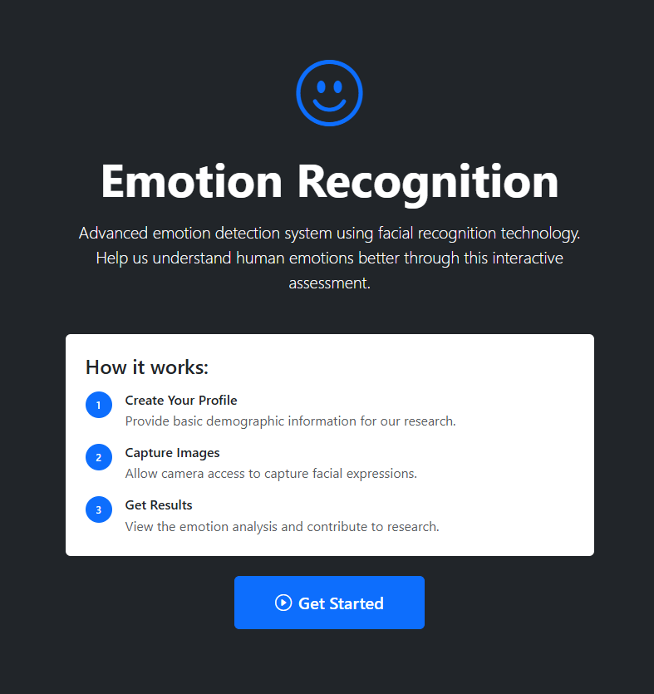
Landing Page
La Landing Page rappresenta l’accesso iniziale alla piattaforma Emotion Recognition e ha lo scopo di presentare il progetto in modo chiaro, accessibile e guidato, migliorando la user experience fin dai primi secondi di interazione. L’intero contenuto della pagina è incapsulato nel componente HomePage.jsx, con uno stile coerente al tema dark della piattaforma, garantito dallo stylesheet associato.

Slide 22
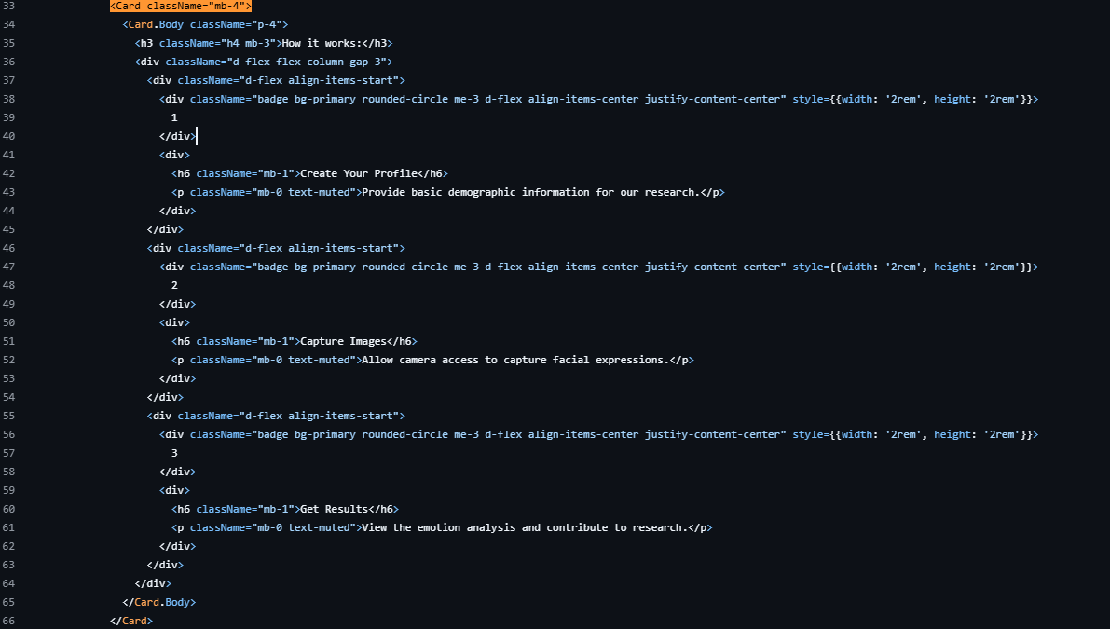
Landing Page
Sezione “How it works” Inserita in un componente Card, questa sezione guida l’utente nei tre step fondamentali:
Creazione del profilo – Raccolta di informazioni demografiche di base.
Acquisizione immagini – Attivazione della webcam per rilevare le espressioni facciali.
Visualizzazione dei risultati – Analisi delle emozioni e restituzione dell’output.

Slide 23
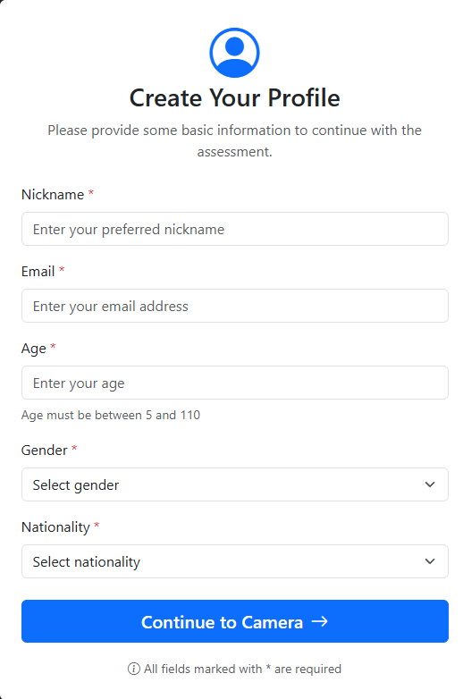
Login
La procedura di autenticazione dell’utente all’interno dell’applicazione è implementata attraverso la pagina ProfilePage, che consente la raccolta e la validazione dei dati anagrafici dell’utente. Il componente, realizzato con React, utilizza gli hook useState per la gestione dello stato locale del profilo (localProfile) e useNavigate per la navigazione programmatica

Slide 24
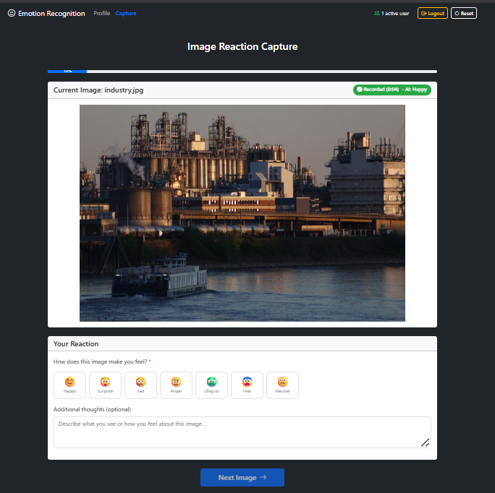
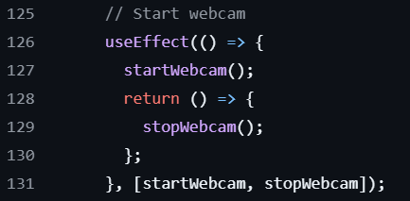
L'utente viene guidato in un processo iterativo: per ciascuna immagine, viene attivata automaticamente la webcam, viene avviata una breve registrazione, e infine l’utente seleziona una o più emozioni e può inserire un commento descrittivo.

Slide 25
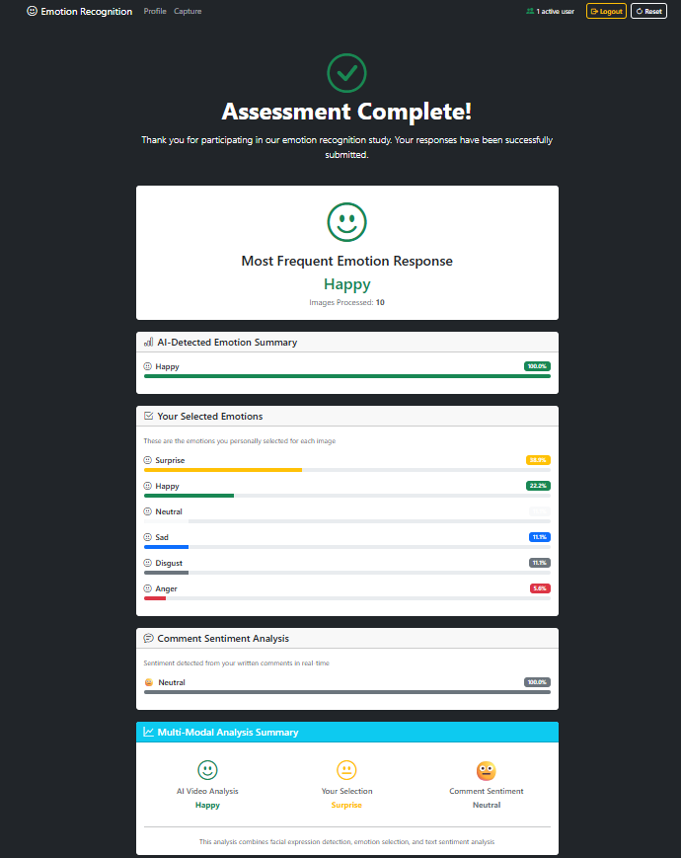
Final Page
La FinalPage rappresenta la schermata conclusiva del processo di valutazione delle emozioni, dove vengono raccolti, elaborati e visualizzati i risultati ottenuti.

Slide 26
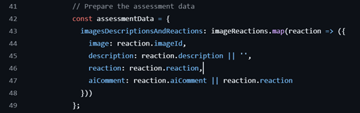
Final Page
Al momento del montaggio del componente (useEffect), viene automaticamente inviata la valutazione finale tramite l’endpoint submitAssessment di ApiService. Prima dell'invio, viene verificato che l'utente sia autenticato e che ci siano reazioni valide.

Slide 27


